Slide 1

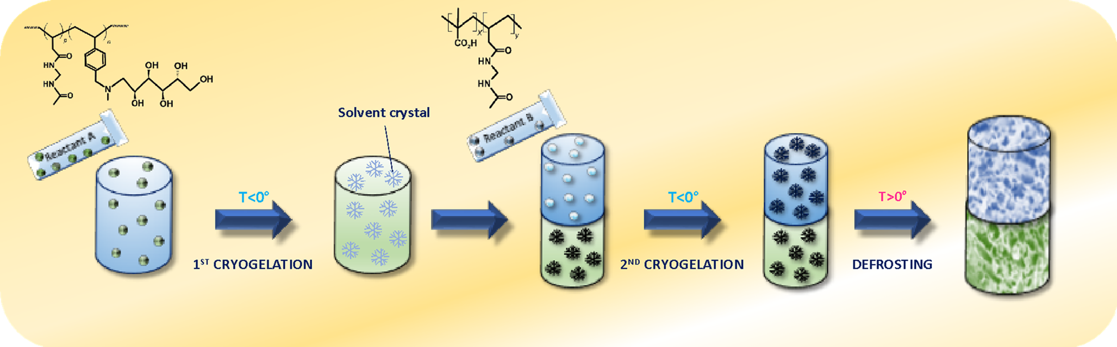
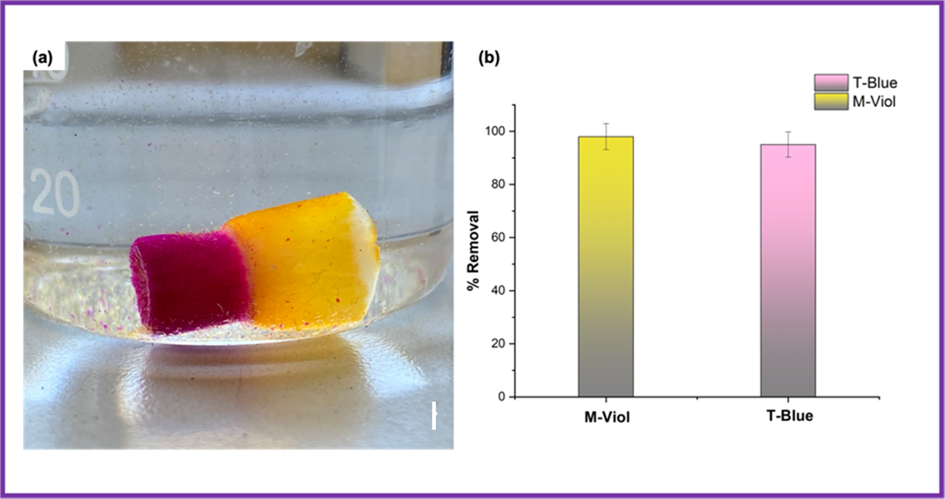
Il Problema, gli Esempi & l'Obiettivo della Tesi
Spugne polimeriche (cryogel) per contaminanti emergenti — Eur. Polym. J. 2022
Spugna "dual": rimozione simultanea di due coloranti (~98% e ~95%)
Notes:
Partiamo dal problema: le acque reflue contengono molecole inquinanti — farmaci, coloranti, altri contaminanti — che i trattamenti standard faticano a rimuovere in modo mirato. In letteratura esistono già esempi di "spugne molecolari", polimeri progettati per adsorbire selettivamente queste molecole, con risultati sperimentali incoraggianti. Il problema è che ogni nuovo polimero richiede tipicamente sintesi e test in laboratorio, un processo lento e costoso. L'obiettivo della mia tesi è quindi predire e generare polimeri — le "spugne molecolari" — capaci di adsorbire molecole inquinanti target dalle acque reflue, ma per via computazionale: invece di scegliere a mano un polimero e testarlo in laboratorio, ho costruito una pipeline in grado di proporre e valutare automaticamente polimeri candidati.
TODO:
- Trovare una foto generica di acque reflue contaminate e un diagramma schematico polimero-spugna/molecola (non presenti nel vault Obsidian). Altre figure disponibili: vedi create_slides/assets/papers/paper_mapping.json.

